Slide 1

Городецкая
роспись

Slide 2


Slide 3
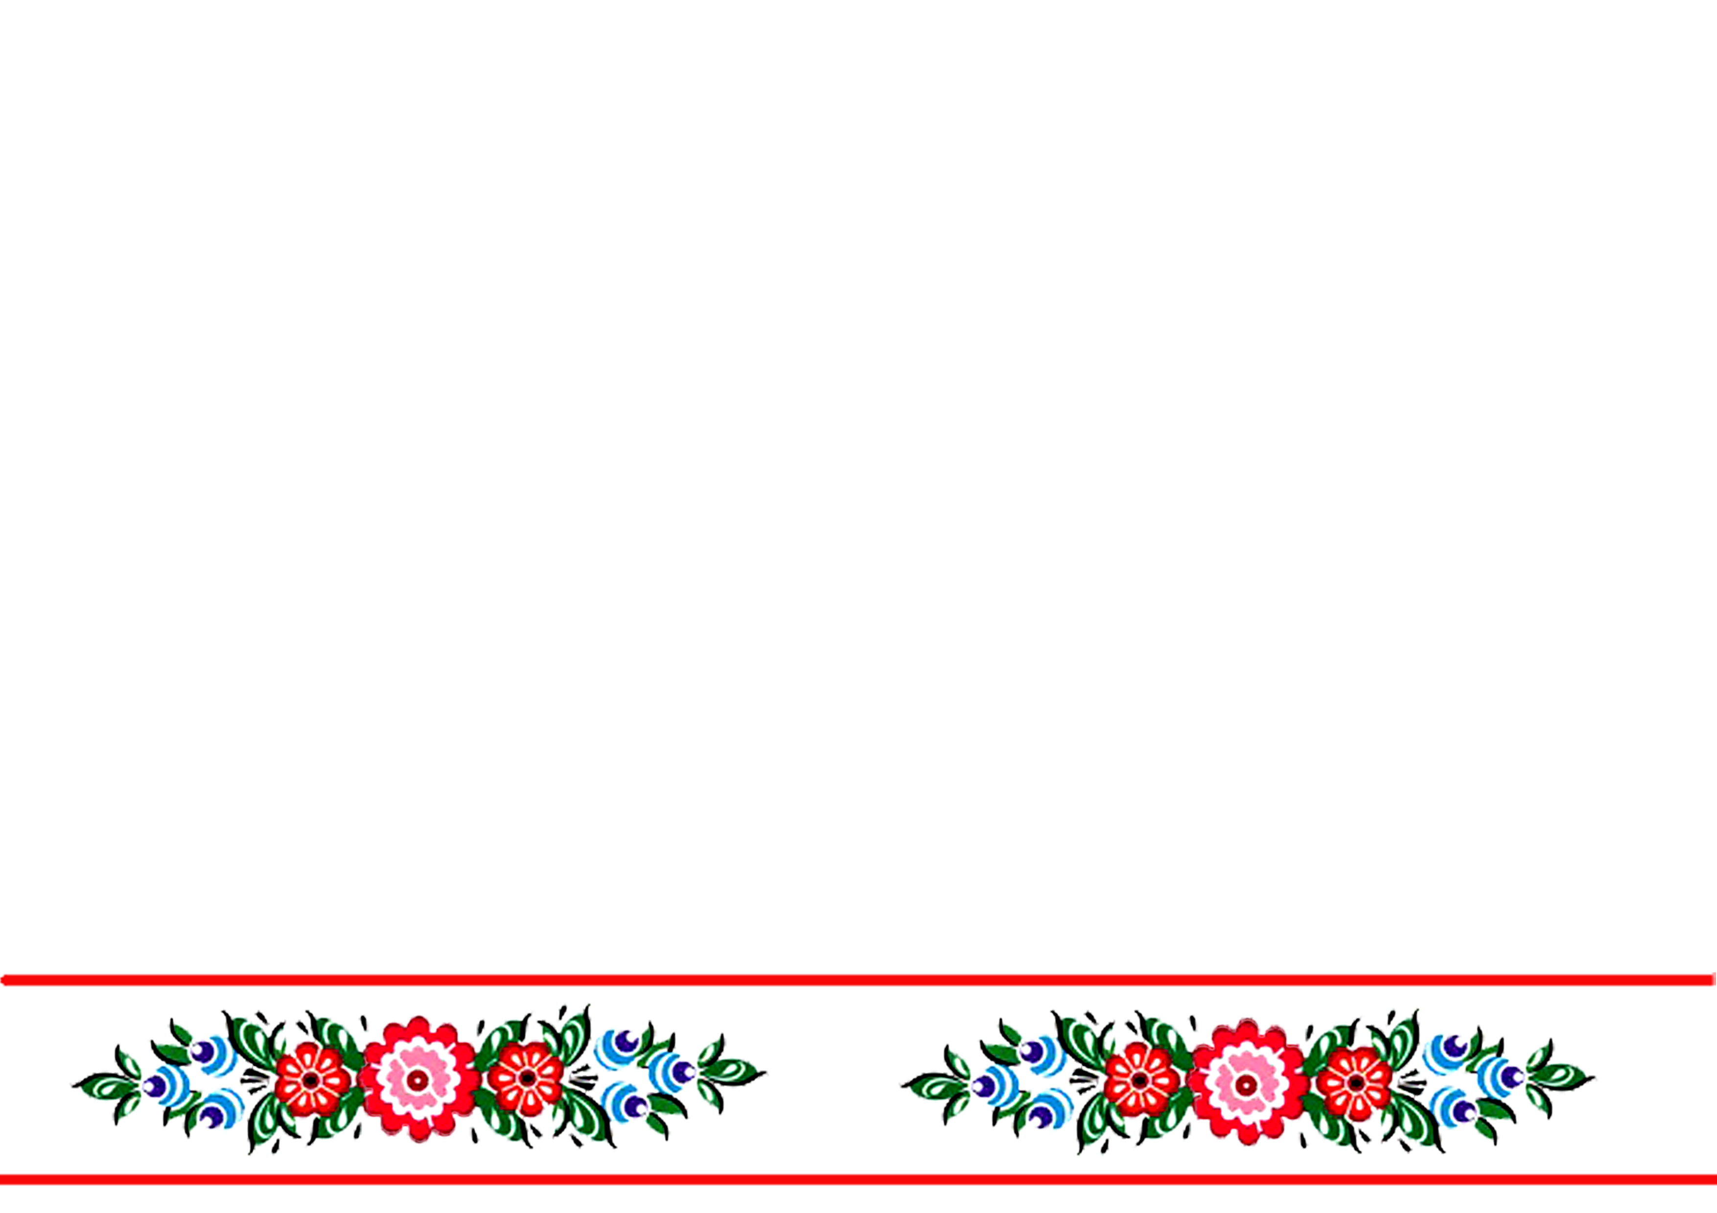
Пункт 1
Пункт 2
Пункт 3

Slide 4
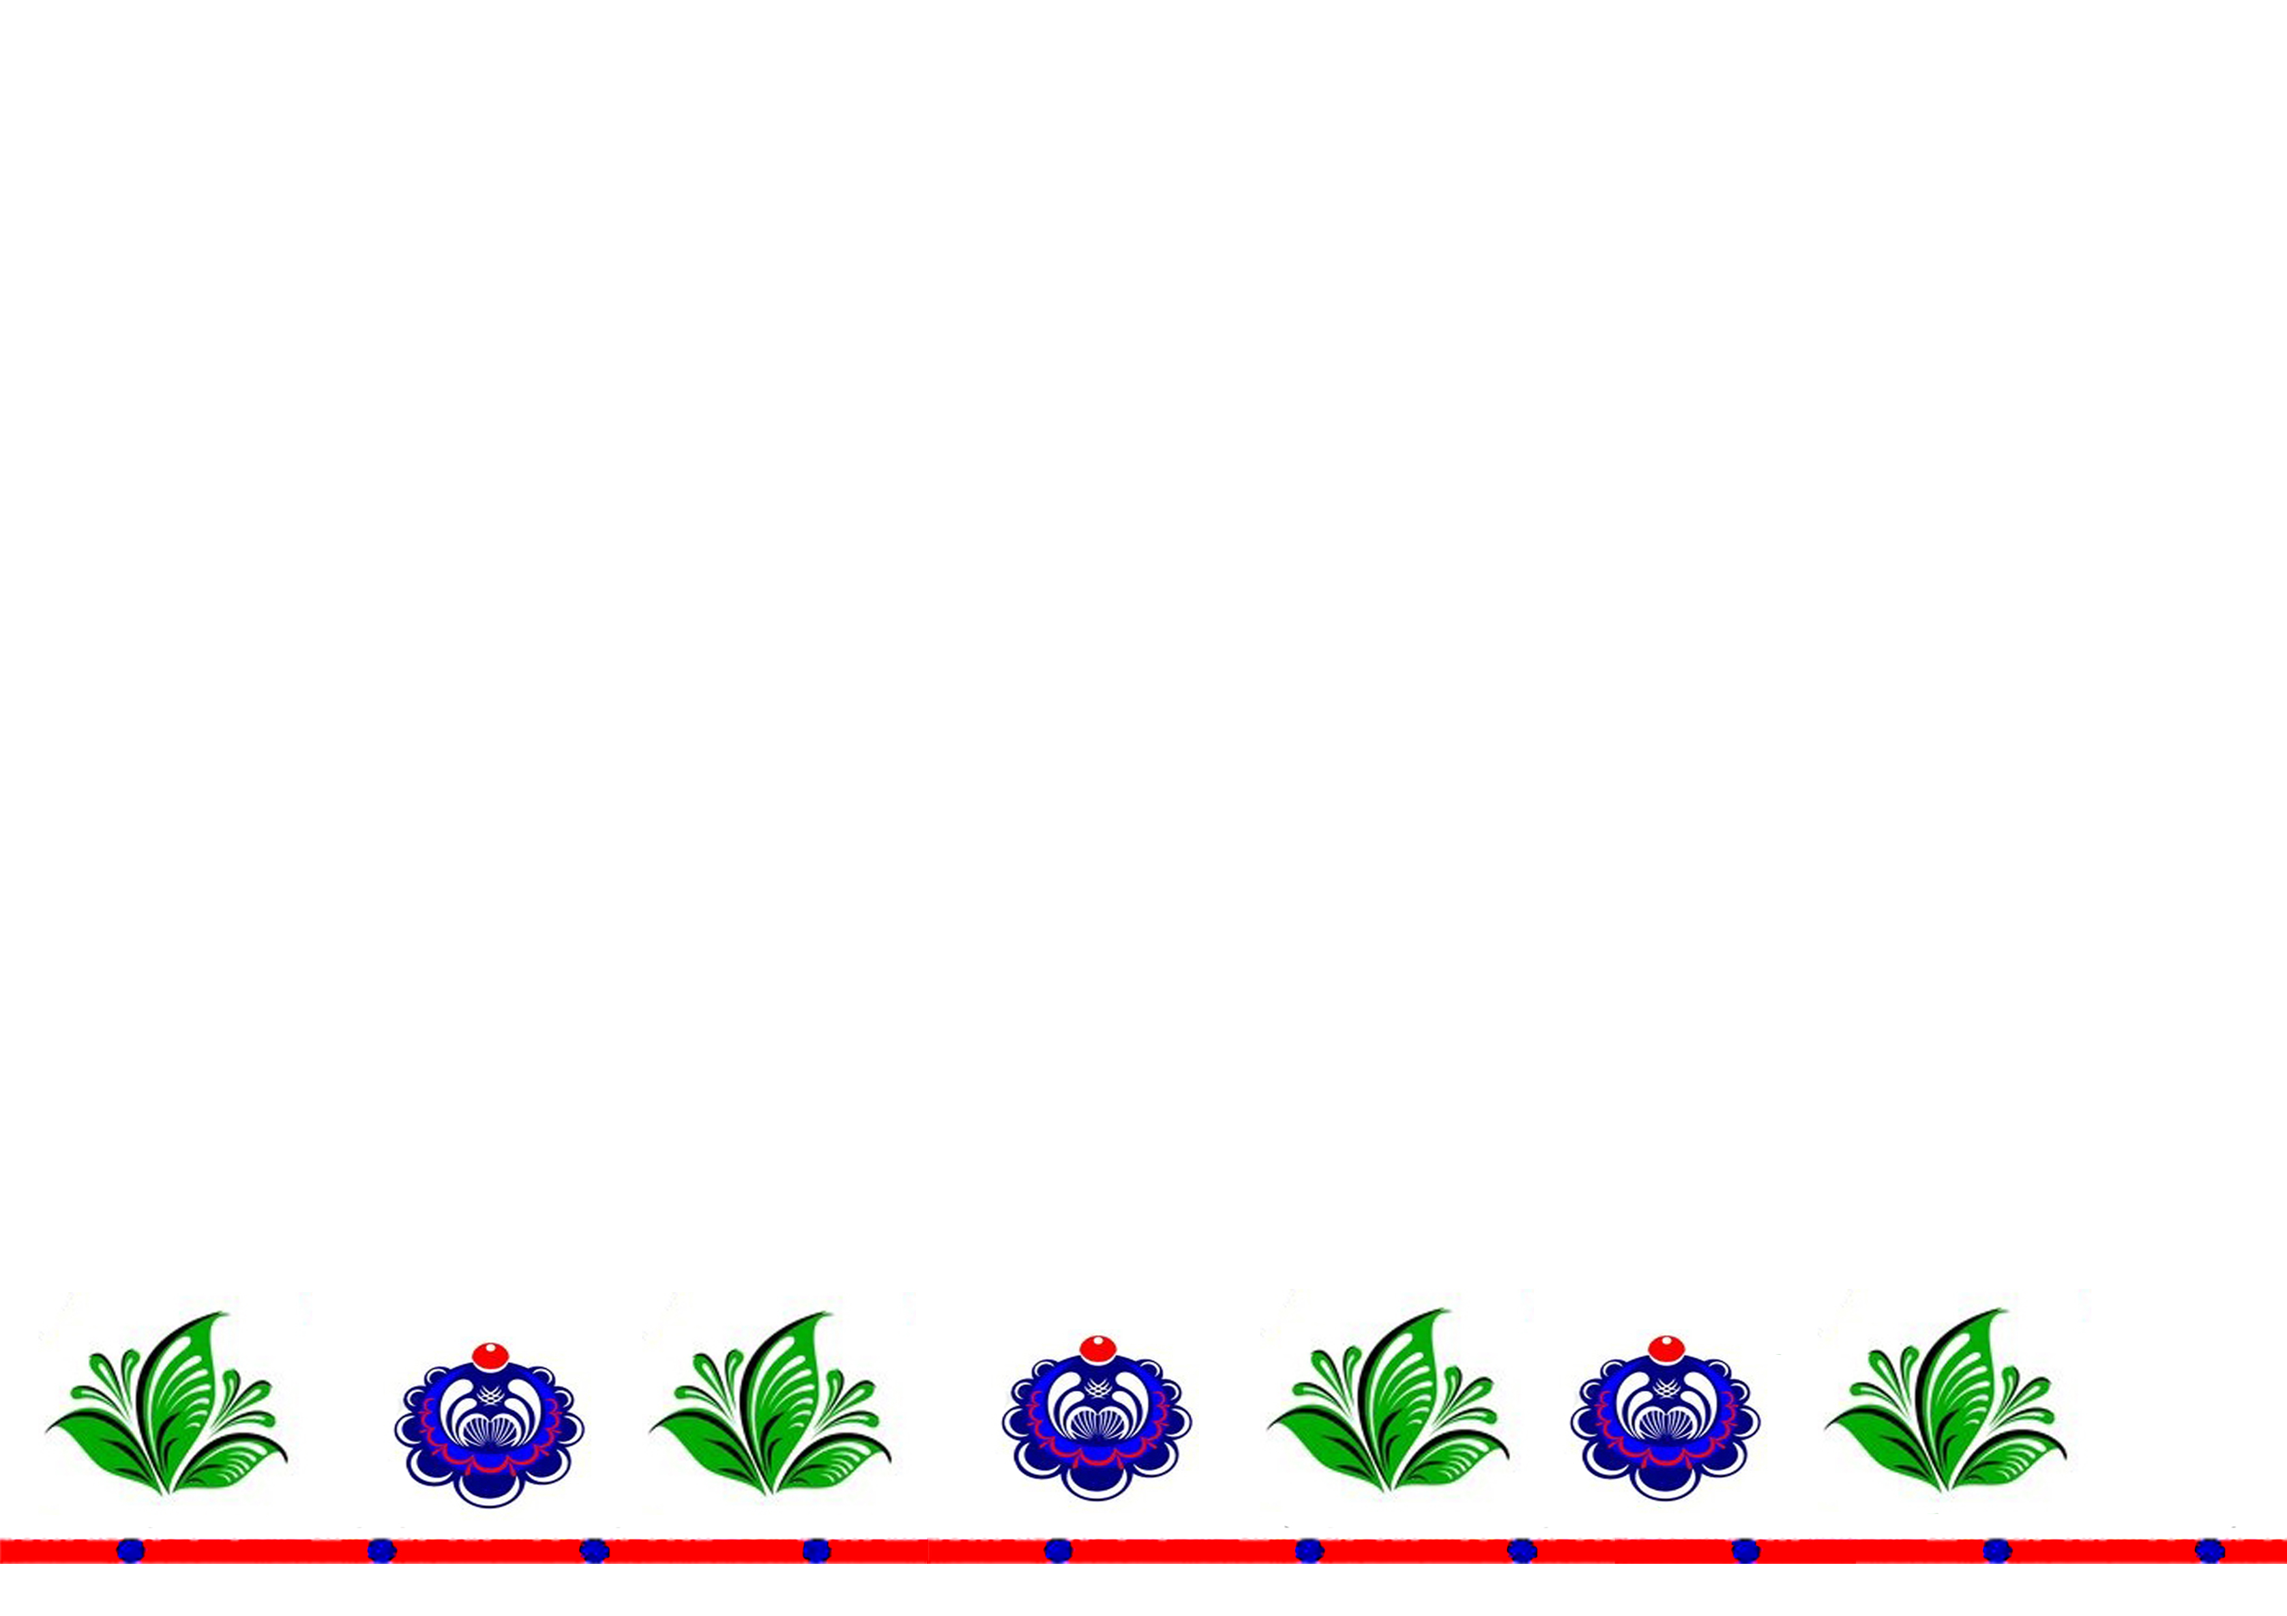
Пункт 1
Пункт 2
Пункт 3

Slide 5
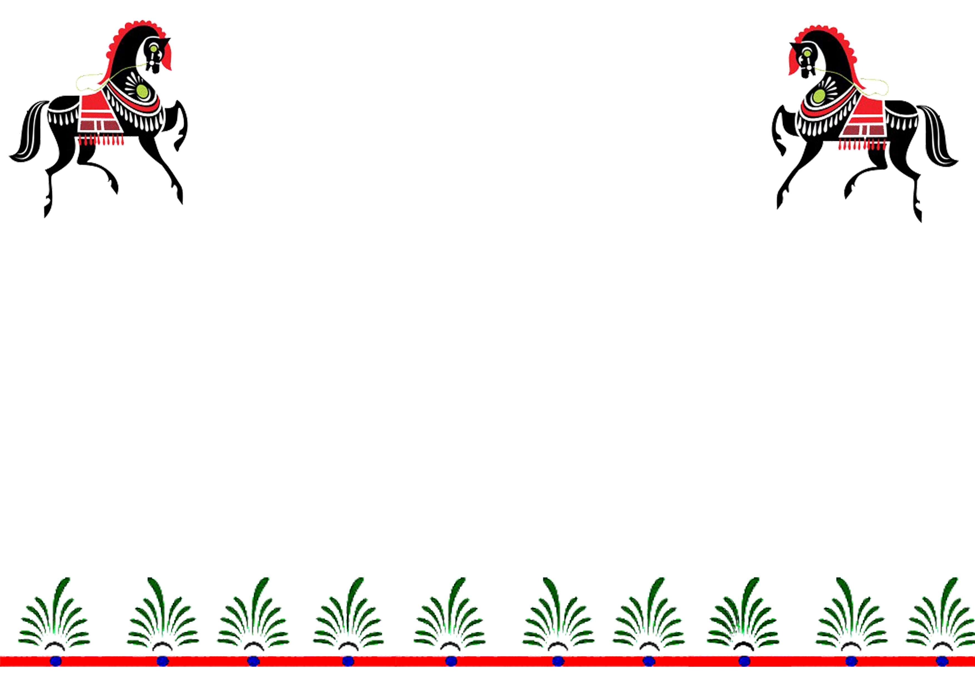
Пункт 1
Пункт 2
Пункт 3

Slide 6

Пункт 1
Пункт 2
Пункт 3

Slide 7
Источники
http://sob.znate.ru/tw_files2/urls_3/29/d-28956/img0.jpg
http://www.trafaret.net/includes/goods/1/im_pub/vectors/trafaret/cat_type/sub_type/big/gorod001_l.png
https://www.colourbox.com/vector/floral-elements-gorodets-set-vector-2300300?utm_expid=22365066-56.ZlSW754CRumhB_dwc-jcvQ.0&utm_referrer=http%3A%2F%2Fyandex.ru%2Fimages%2Fsearch%3Fcbir_id%3DBhuyYVuwvlYKf0LrpRdU-g%26rpt%3Dimageview%26uinfo%3Dsw-1366-sh-768-ww-1349-wh-608-pd-1-wp-16x9_1366x768

